Slide 1
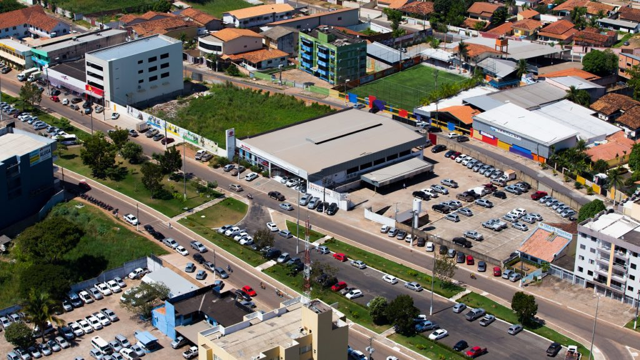

PREFEITURA MUNICIPAL DE MARABÁ
SECRETARIA DE MINERAÇÃO, INDÚSTRIA,
COMÉRCIO, CIÊNCIA E TECNOLOGIA
PROJETO DE NOMEAÇÃO DAS VIAS URBANAS DO NÚCLEO NOVA MARABÁ, MUNICÍPIO DE MARABÁ-PA

Slide 2








PROJETO DE NOMEAÇÃO DAS VIAS URBANAS DO NÚCLEO NOVA MARABÁ, MUNICÍPIO DE MARABÁ-PA
INTRODUÇÃO
HISTÓRICO
OBJETIVOS
APOIO AO PROJETO
JUSTIFICATIVA
METODOLOGIA
DESENVOLVIMENTO
SECRETÁRIO: RICARDO PUGLIESE
COORDENADOR: CAÍQUE CÉSAR

Slide 3
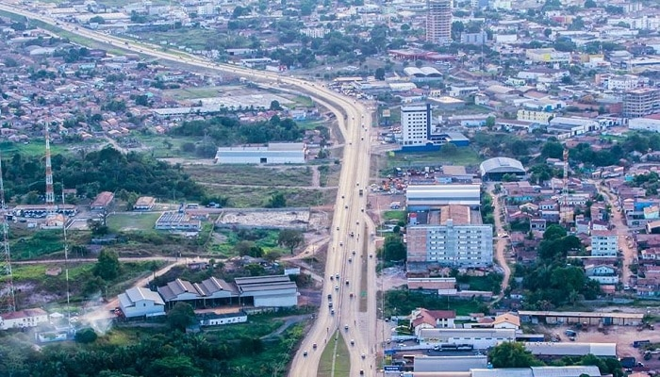








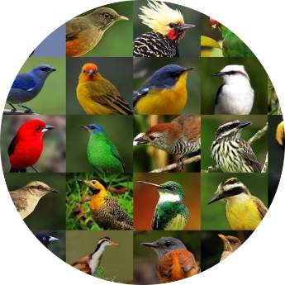
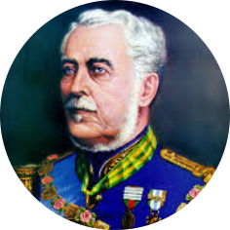
NOVA MARABÁ
Secretaria Municipal de Mineração, Industria, Comércio, Ciência e Tecnologia.
METODOLOGIA
HISTÓRICO
JUSTIFICATIVA
OBJETIVOS
DESENVOLVIMENTO
INTRODUÇÃO
APOIO AO PROJETO
Pássaros Sul Americanos.
Os nomes das vias, na maioria das vezes, são nomes de personalidades ou datas históricas.

Slide 4
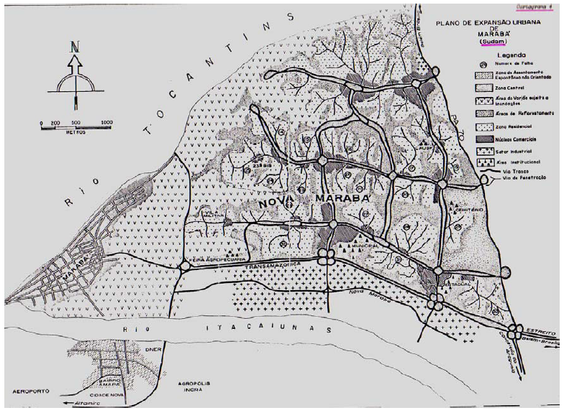
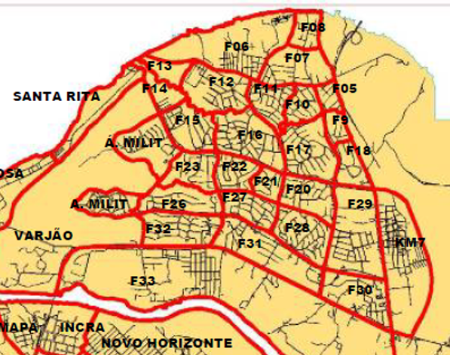

METODOLOGIA
HISTÓRICO
INTRODUÇÃO
JUSTIFICATIVA
DESENVOLVIMENTO
OBJETIVOS
APOIO AO PROJETO
Pássaros Sul Americanos.
Em 1973 surgiu o Plano de Desenvolvimento Urbano de Marabá (PDUM).
Novo projeto elaborado pela SUDAM (PEUM). Plano de Expansão Urbana de Marabá.
O descontrole na implantação do Plano de Expansão Urbana permitiu a ocorrência de invasões, ocupações irregulares de áreas sujeitas a alagamento como a Folha 33 e a abertura de ruas que ligavam uma “folha” à outra, algo que não estava previsto no projeto original.
Os nomes das vias, na maioria das vezes, são nomes de personalidades ou datas históricas.

Slide 5
1º
2º
3º
HISTÓRICO
METODOLOGIA
INTRODUÇÃO
JUSTIFICATIVA
DESENVOLVIMENTO
OBJETIVOS
APOIO AO PROJETO
Organizar geograficamente o núcleo urbano Nova Marabá.
Facilitar a localização de locais públicos e residenciais.
Promover a melhoria dos diversos serviços que necessitam de localização.
O descontrole na implantação do Plano de Expansão Urbana permitiu a ocorrência de invasões, ocupações irregulares de áreas sujeitas a alagamento como a Folha 33 e a abertura de ruas que ligavam uma “folha” à outra, algo que não estava previsto no projeto original.

Slide 6






Com objetivo de maior apoio solicitamos aos Órgãos Federais / Estaduais, Associações e Conselhos, Sindicatos e Cartórios parecer descritivo relatando as dificuldades enfrentadas, devido ao atual modelo de logradouro do Núcleo Nova Marabá.
1º
2º
3º
OBJETIVOS
HISTÓRICO
METODOLOGIA
INTRODUÇÃO
JUSTIFICATIVA
DESENVOLVIMENTO
APOIO AO PROJETO
Organizar geograficamente o núcleo urbano Nova Marabá.
Facilitar a localização de locais públicos e residenciais.
Promover a melhoria dos diversos serviços que necessitam de localização.

Slide 7
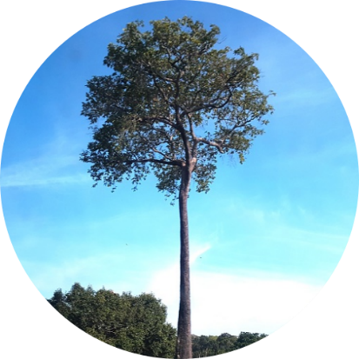
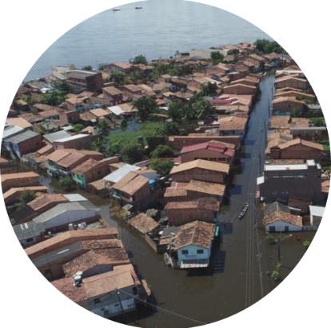
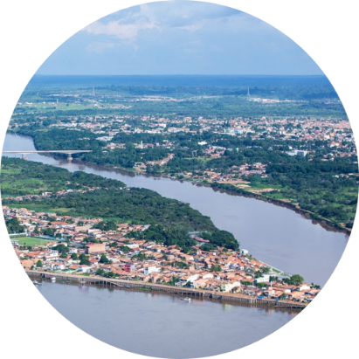
Modelo de cidade organizada em inspiração à organismos vegetais, como é o caso do núcleo Nova Marabá, sempre foi criticado por limitar muito o convívio entre as pessoas.
Com objetivo de maior apoio solicitamos aos Órgãos Federais / Estaduais, Associações e Conselhos, Sindicatos e Cartórios parecer descritivo relatando as dificuldades enfrentadas, devido ao atual modelo de logradouro do Núcleo Nova Marabá.
OBJETIVOS
HISTÓRICO
METODOLOGIA
INTRODUÇÃO
JUSTIFICATIVA
DESENVOLVIMENTO
APOIO AO PROJETO
Inicialmente, o novo núcleo não cumpriu com o objetivo de realocar a população marabaense.
Com o acelerado crescimento populacional do município surgiram outros núcleos.

Slide 8

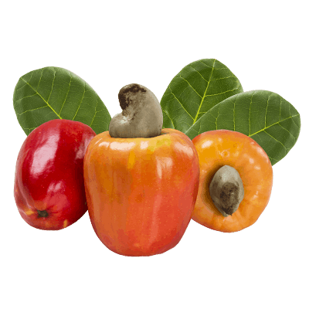
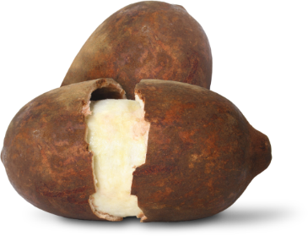
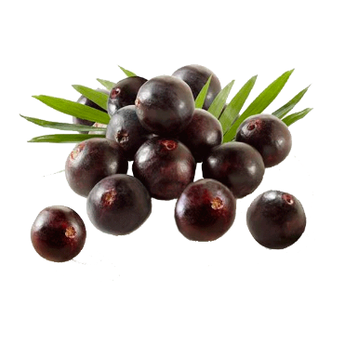
Modelo de cidade organizada em inspiração à organismos vegetais, como é o caso do núcleo Nova Marabá, sempre foi criticado por limitar muito o convívio entre as pessoas.
NOMEAÇÃO DAS RUAS:
Inicialmente foi realizado o levantamento de todas as aves que ocorrem na América do Sul através do catálogo online “Avibase”, dados de 2018, do total de 3760 aves catalogadas no sul do continente.
OBJETIVOS
HISTÓRICO
METODOLOGIA
JUSTIFICATIVA
INTRODUÇÃO
DESENVOLVIMENTO
APOIO AO PROJETO
NOMEAÇÃO DOS BAIRROS:
Para nomeação dos bairros escolheu-se nome de frutas regionais com sonoridade adequada ao fácil entendimento na comunicação oral.
Inicialmente, o novo núcleo não cumpriu com o objetivo de realocar a população marabaense.
Com o acelerado crescimento populacional do município surgiram outros núcleos.

Slide 9

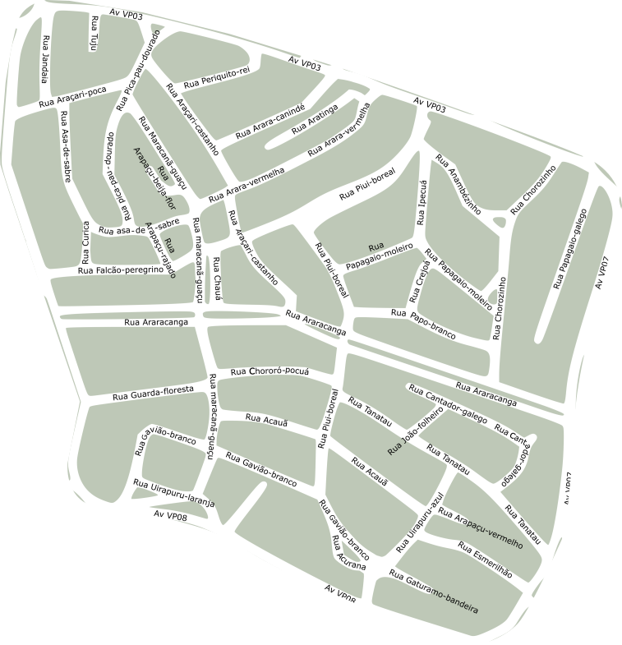
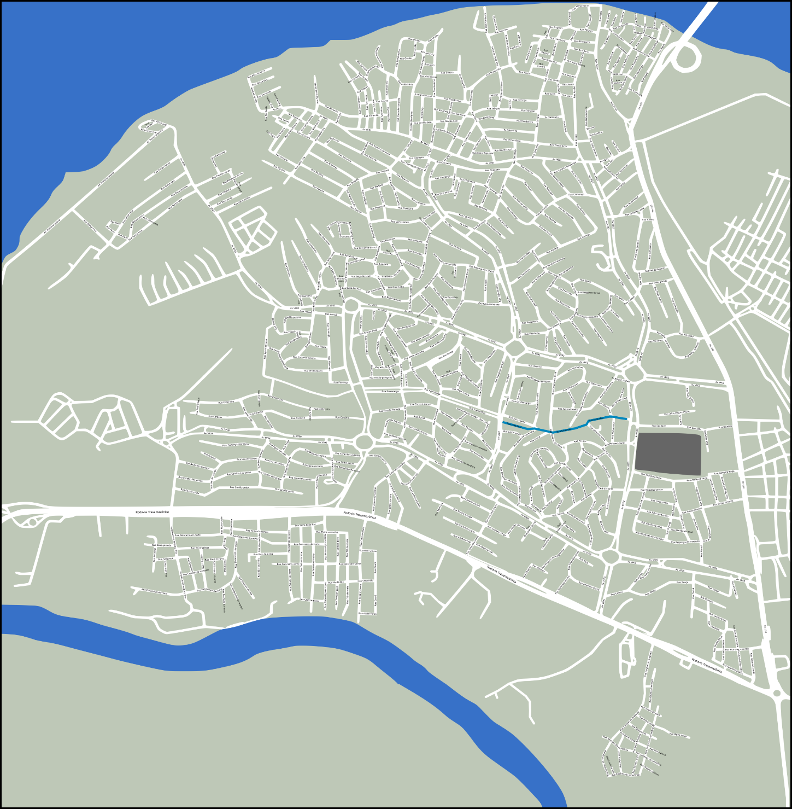
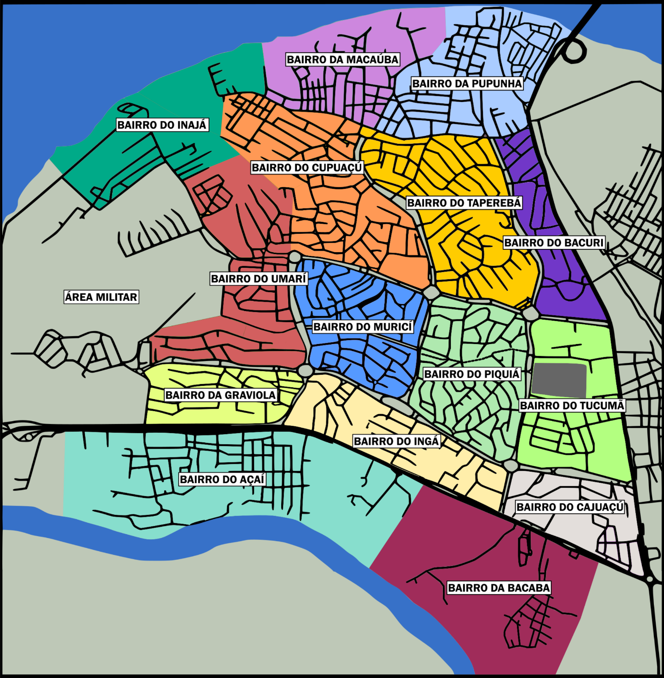
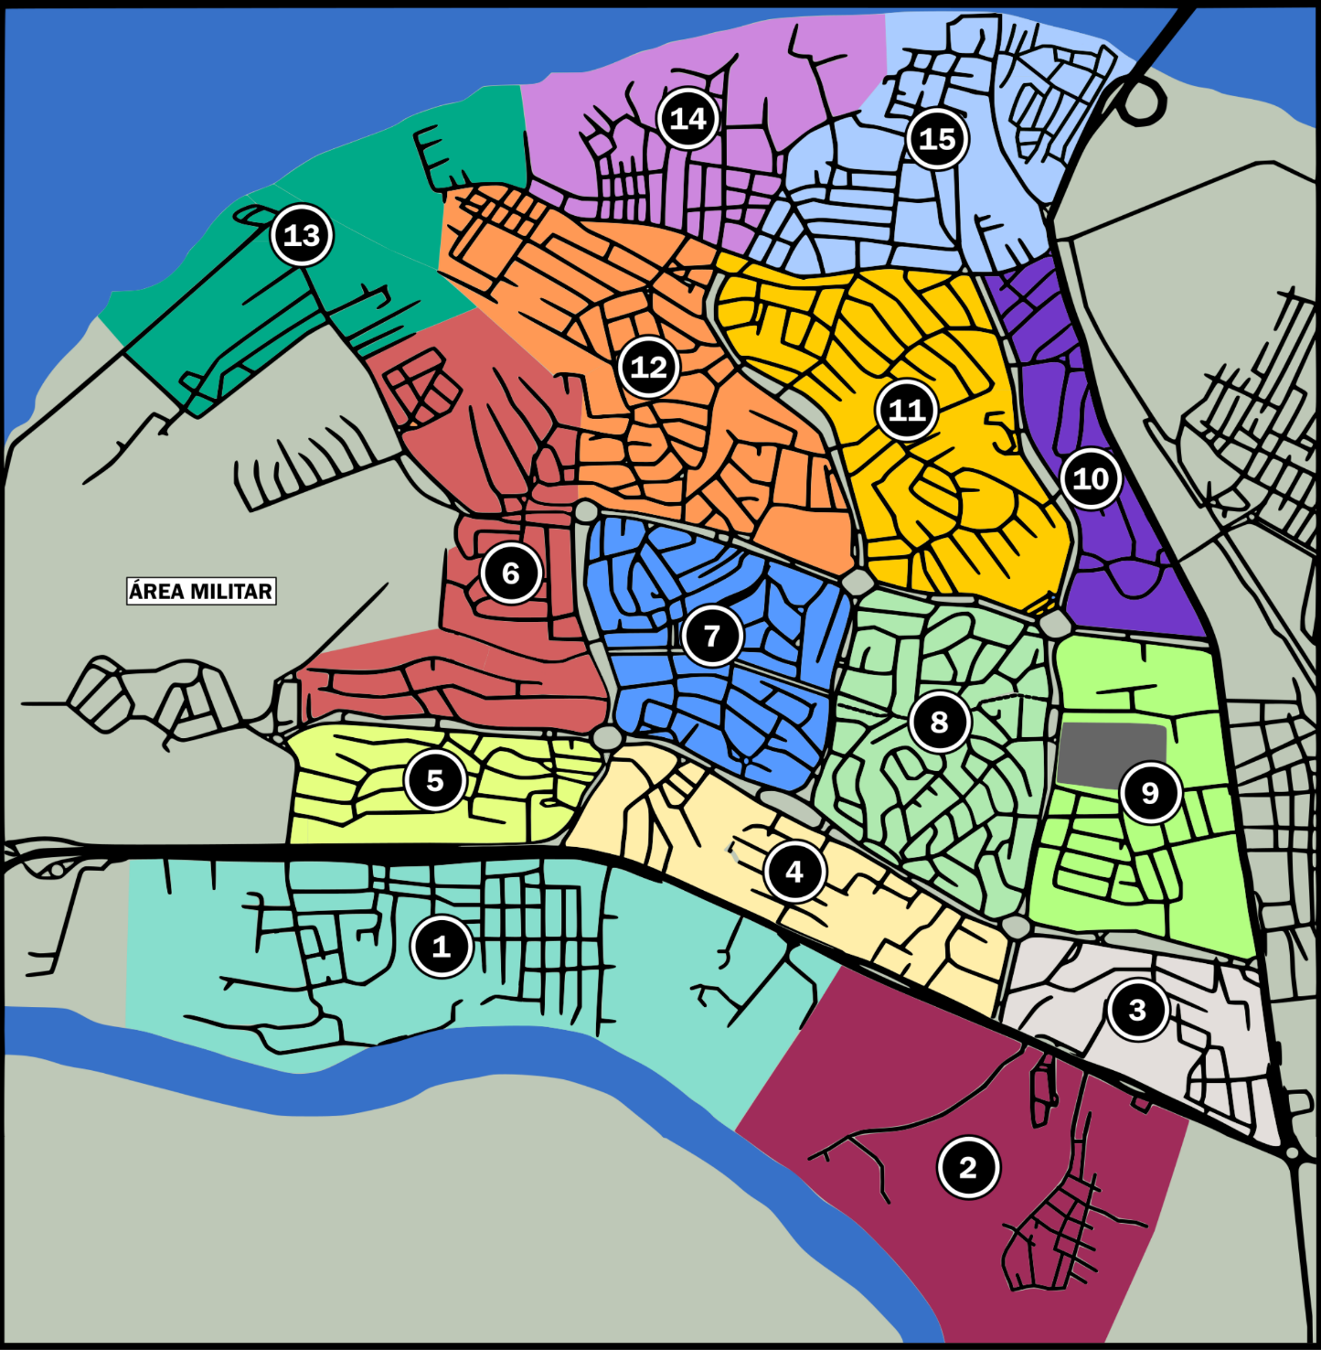
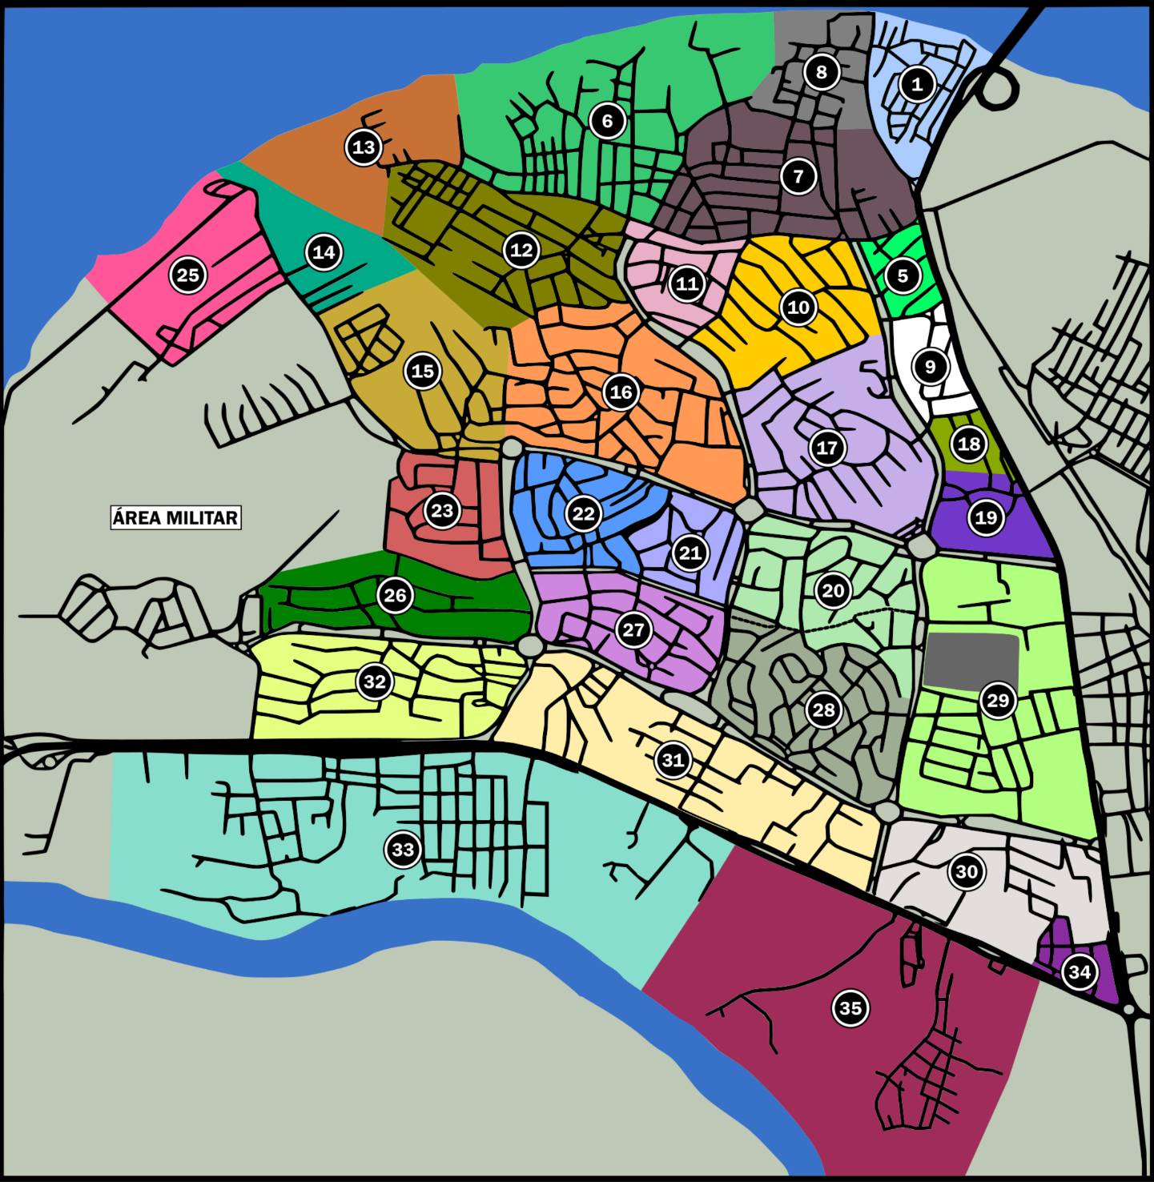
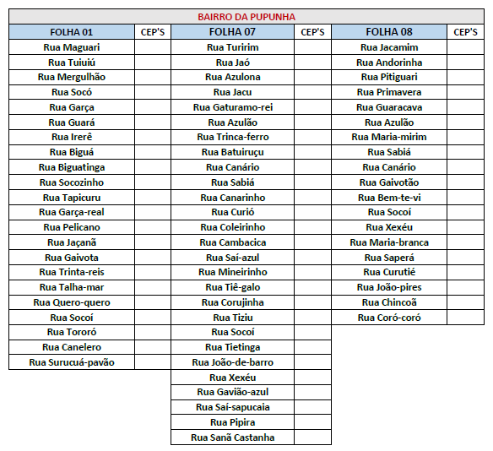

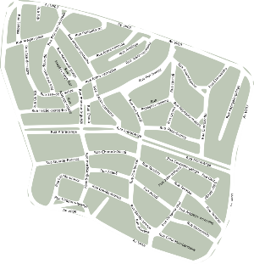

NOVA MARABÁ – DIVISÃO POR BAIRROS
NOVA MARABÁ – DIVISÃO POR FOLHAS
DADOS COMPLEMENTARES
RELAÇÃO DE RUAS POR BAIRROS E FOLHAS DA NOVA MARABÁ
ÁREA APROXIMADA (${Km}^{2}$) | NÚCLEO CIDADE NOVA | NÚCLEO NOVA MARABÁ
 | 19,4 | 15,4
NOMEAÇÃO DAS RUAS:
NÚMERO DE BAIRROS
NÚCLEO CIDADE NOVA | NÚCLEO NOVA MARABÁ
19 bairros | 15 bairros
Inicialmente foi realizado o levantamento de todas as aves que ocorrem na América do Sul através do catálogo online “Avibase”, dados de 2018, do total de 3760 aves catalogadas no sul do continente.
NÚCLEO CIDADE NOVA (principais bairros)
Agrópoles do Incra
Amapá
Bairro da Paz
Bela Vista
Belo Horizonte
Bom Planalto
Cidade Nova
Filadélfia
Independência
Infraero
Jardim União
Jardim Vitória
Km 02
Laranjeiras
Liberdade
Novo Horizonte
Novo Planalto
São Miguel da Conquista
Vale do Aeroporto
Vale Itacaiúnas
NÚCLEO NOVA MARABÁ
BAIRRO DA BACABA
BAIRRO DA GRAVIOLA
BAIRRO DA MACAÚBA
BAIRRO DA PUPUNHA
BAIRRO DO AÇAÍ
BAIRRO DO BACURÍ
BAIRRO DO CUPUAÇU
BAIRRO DO INAJÁ
BAIRRO DO INGÁ
BAIRRO DO MURICÍ
BAIRRO DO PIQUIÁ
BAIRRO DO TAPEREBÁ
BAIRRO DO TUCUMÃ
BAIRRO DO UMARÍ
BAIRRO DO CAJUAÇÚ
OBJETIVOS
HISTÓRICO
METODOLOGIA
INTRODUÇÃO
DESENVOLVIMENTO
JUSTIFICATIVA
APOIO AO PROJETO
BAIRRO DO MURICI
NOMEAÇÃO DOS BAIRROS:
Para nomeação dos bairros escolheu-se nome de frutas regionais com sonoridade adequada ao fácil entendimento na comunicação oral.

Slide 10

Secretaria Municipal de Mineração, Industria, Comércio, Ciência e Tecnologia.
Obrigado!
SECRETÁRIO: RICARDO PUGLIESE – (94) 98411-8448/(94) 3321-1188
ricardo.pugliese@marabá.pa.gov.br/sicom@marabá.pa.gov.br
COORDENADOR: CAÍQUE CÉSAR - (94) 99293-2614
caique.cesar.silva@gmail.com

